Slide 1
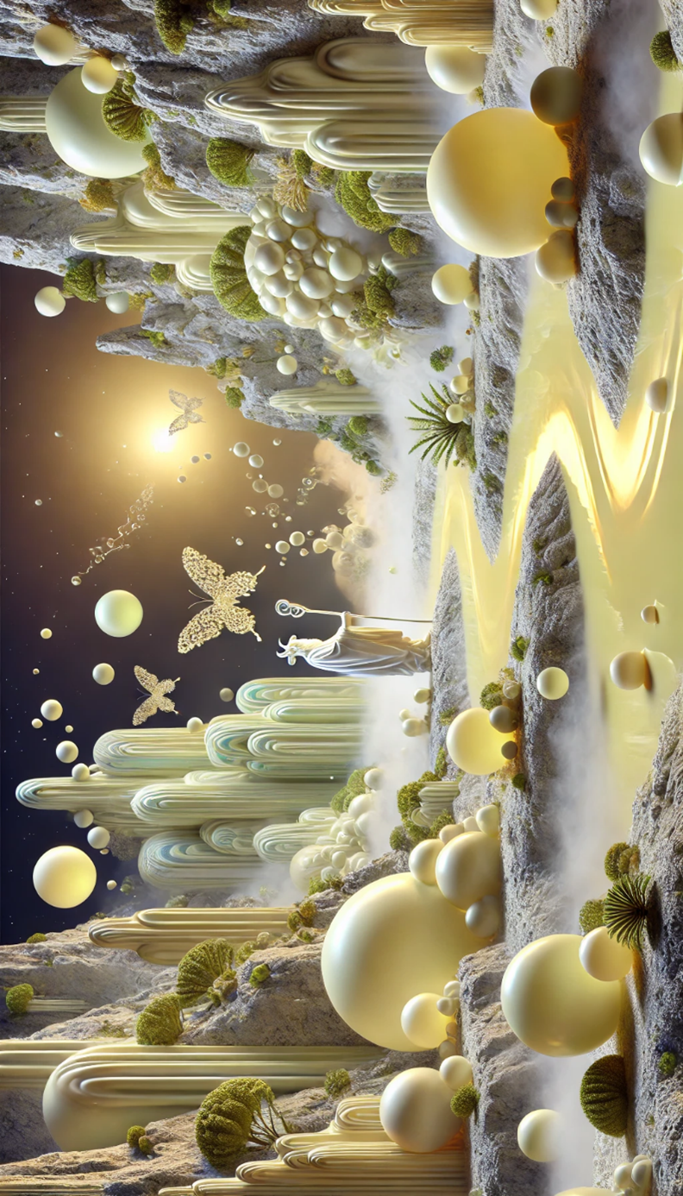

Slide 2
Bienvenue sur Coagulum
Coagulum est une planète en pleine transformation, où le lait commence à se solidifier en caillé. Mais un déséquilibre menace la planète : le processus de coagulation est instable, et le lait ne se transforme pas correctement.
Vous y rencontrez Maître Chymo, Gardien de la présure (numéro de la carte), qui vous sollicite pour l’aider à rétablir l’ordre dans la planète en trouvant et activant le Cœur de Coagulum, une relique magique qui harmonise les enzymes, les acides et les molécules du lait
1

Slide 3
1

Slide 4

Maître Chymo, Gardien de la présure
« …Nous avons un objectif commun. La relique que vous convoitez sert à régler les paramètres de stabilité de Coagulum. Trouvez-la, trouvez les bons paramètres pour ramener la paix a Coagulum, vous pourrez garder la relique. »
2
3

Slide 5
2

Slide 6
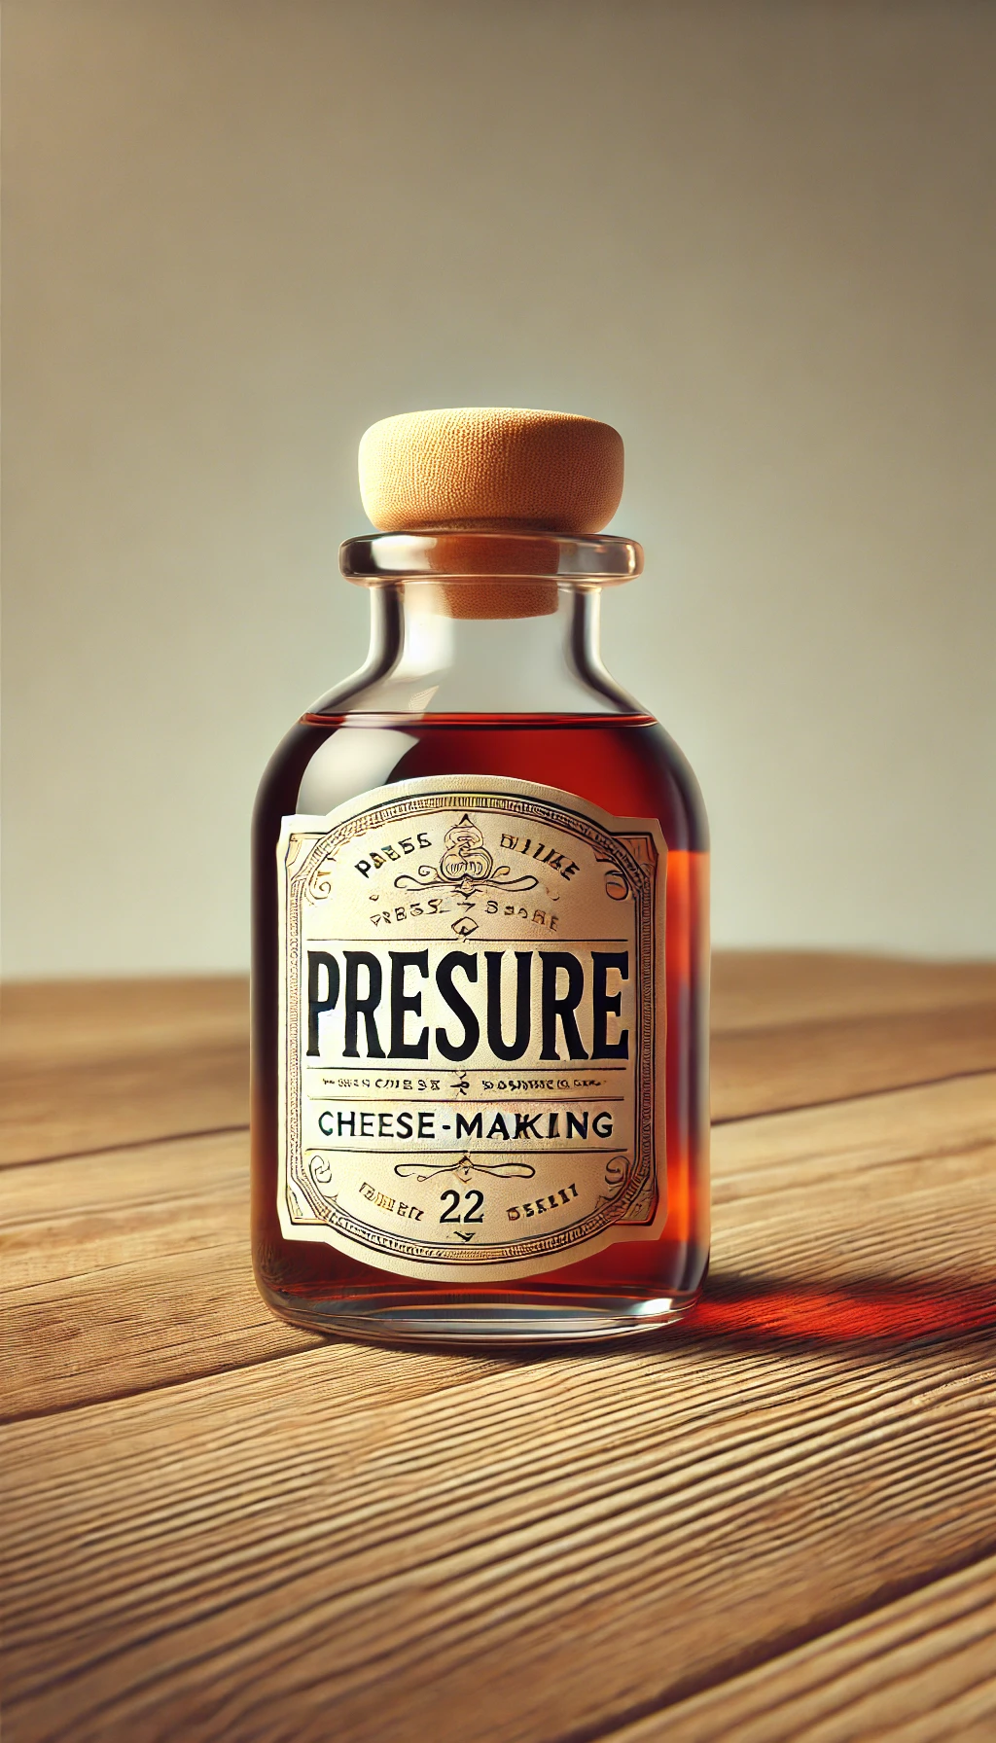
1
La présure
Indice donnée par maître Chymo
Coagulant de lait, d’origine animal.

Slide 7
3

Slide 8

4
5

Slide 9
4

Slide 10
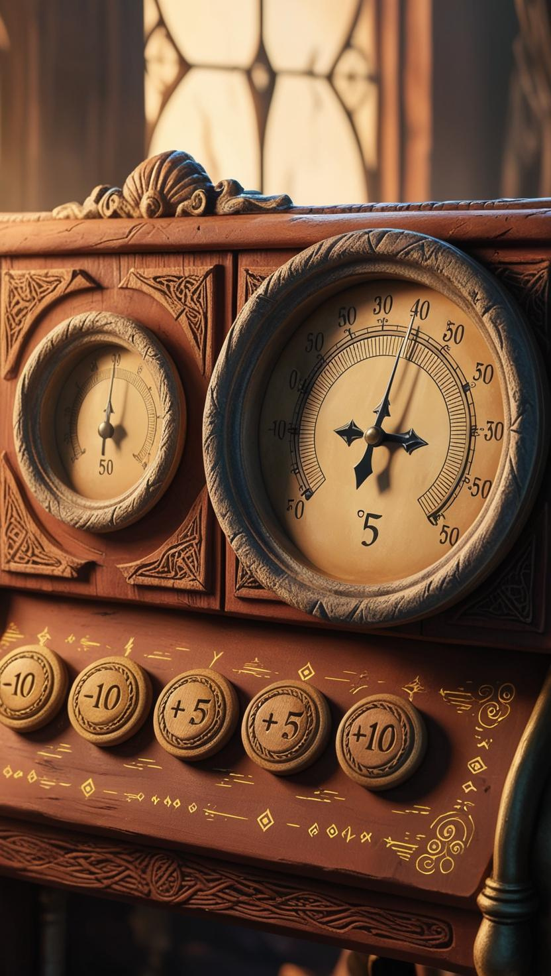
Un vieux thermomètre semblant déréglé
6

Slide 11
6

Slide 12
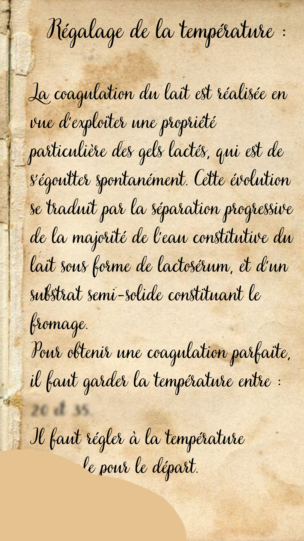

Slide 13
5

Slide 14
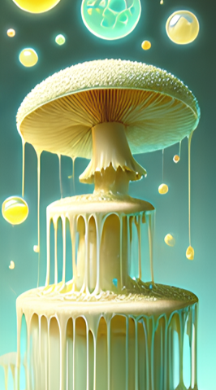
3
Les Molécaséines, habitants de la planète
"Aidez-nous!! Aidez-nous!!... Nous sommes coincés... Nous devons passer de l'autre côté du Labyrinthe des Lacs Acides mais le déséquilibre du pH nous en empêche... Trouvez le bon pH pour rétablir l'ordre dans Coagulum..."
7

Slide 15
7

Slide 16
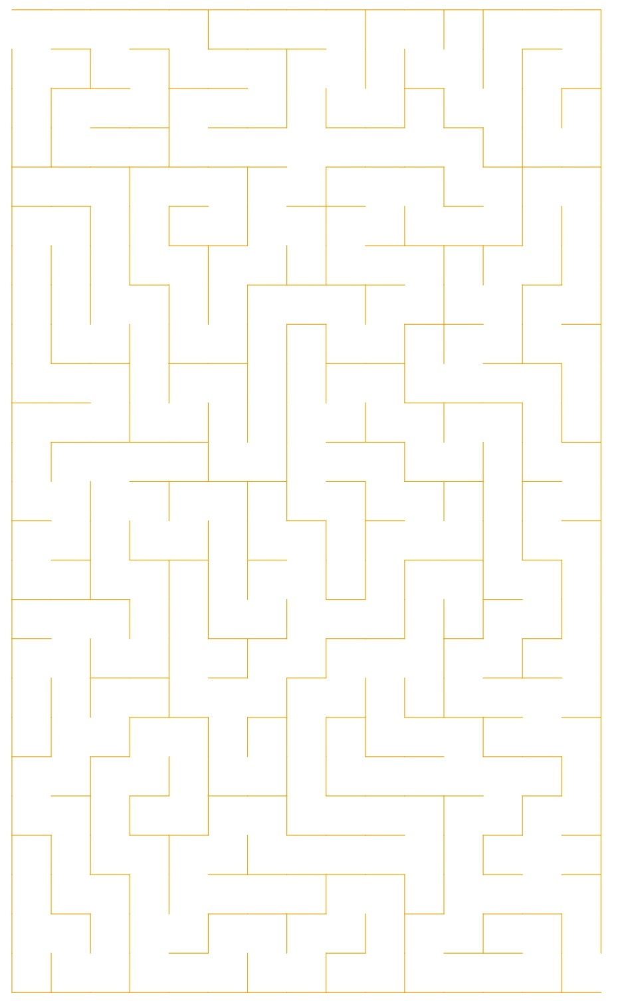
0.5
1.5
3
1.5

Slide 17
20

Slide 18
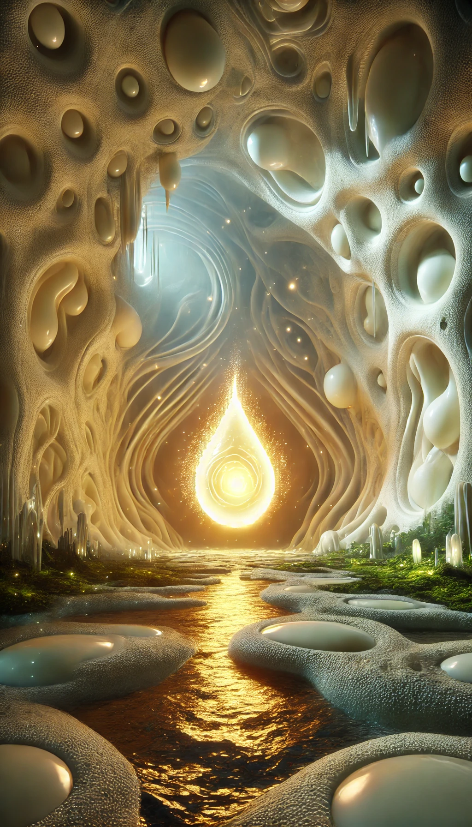
4
6
Centre de la planète Coagulum : Abri de la relique convoitée.
Pour rétablir l'ordre dans Coagulum et obtenir la relique, vous devez rassembler les conditions de la coagulation :
Une température idéale
Un pH stable
Un enzyme qui lie tout

Slide 19
28.5

Slide 20
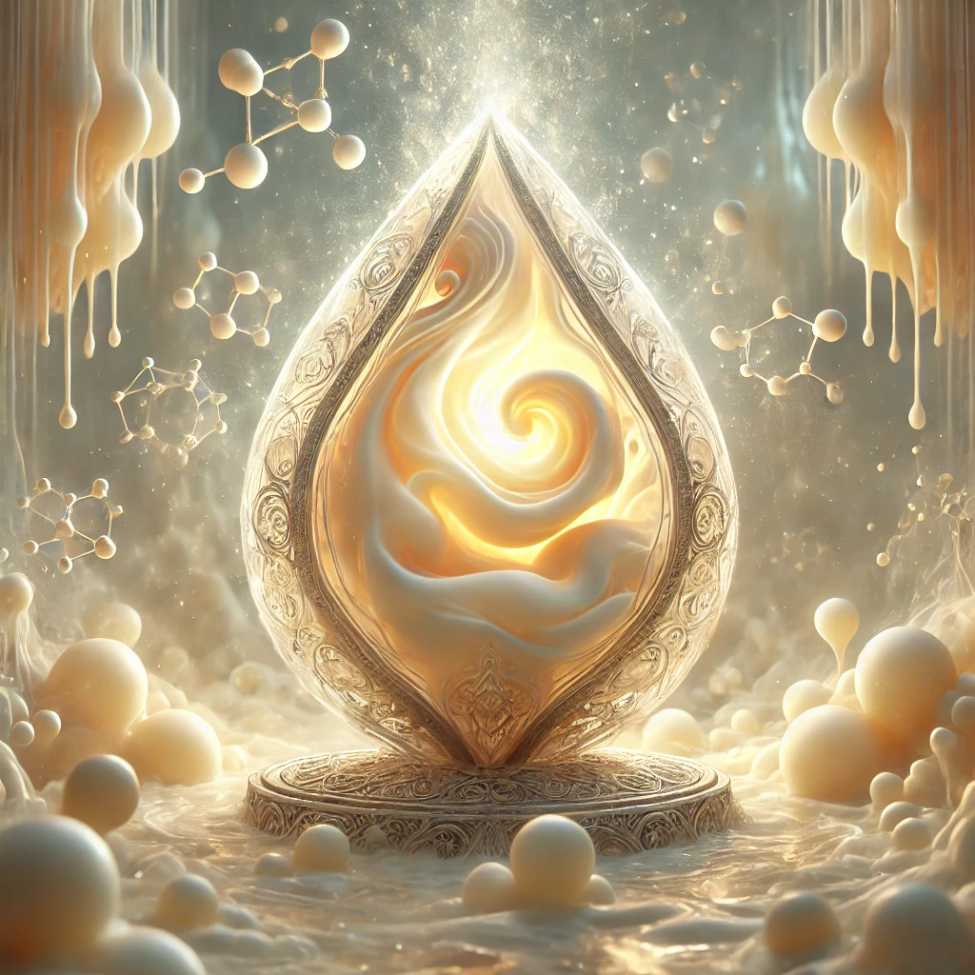
Le Cœur de Coagulum

Slide 21
35

Slide 22

Intolérance au lactose
Pénalité de temps : moins 5 minutes

